Slide 1
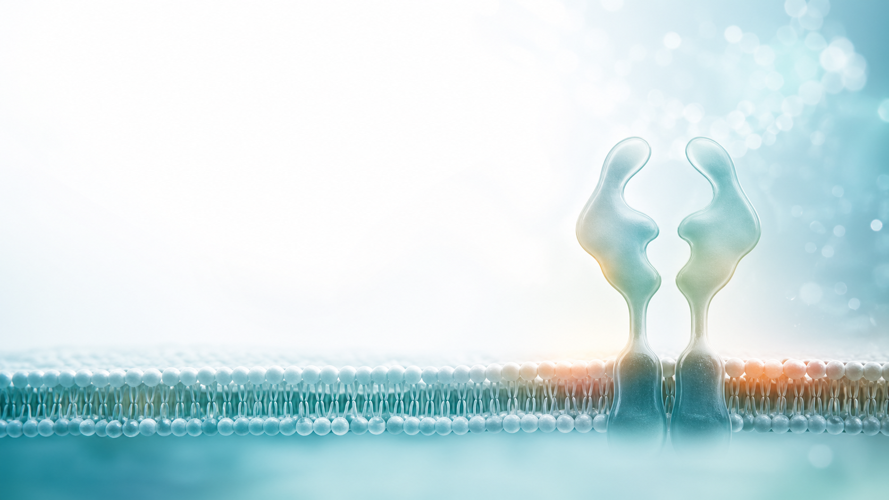
EGFR-MYO1D 진행 보고
EGFR 모델을 먼저
만들고 확인했습니다
대표 구조도 찾는 중
MYO1D가 EGFR에 붙는지 보려면, 먼저 EGFR의 모양과 방향을 정해야 합니다.
모델 만들기
200 ns 확인
대표 구조 찾기
이번 발표는 EGFR 준비 상황입니다. MYO1D docking, pocket, compound는 다음 단계입니다.
01 / 09
표지 그림은 개념 그림입니다. 결과 설명은 로컬 데이터 파일을 기준으로 했습니다.

Slide 2
왜 먼저 해야 하나?
MYO1D를 보기 전에 EGFR 모양부터 정합니다
EGFR 모양이 바뀌면 MYO1D가 붙는 위치도 달라 보일 수 있습니다. 그래서 기준이 될 EGFR 모델을 먼저 정했습니다.
01
→
02
→
03
→
04
→
05
EGFR 모델 정하기
MYO1D 붙여보기
붙는 자리 찾기
작은 홈 찾기
화합물 넣어보기
+10° 방향 모델을 현재 후보로 선택
EGFR 모델이 정해진 뒤 진행
EGFR의 어느 부분과 닿는지 확인
약물이 들어갈 만한 공간 후보
이 발표의 결과가 아니라 다음 단계
이번 발표 내용
아직 다음 단계
EGFR의 여러 부분을 이어 붙여 기본 모델을 만들었습니다.
MYO1D를 붙여본 최종 결과는 아직 아닙니다.
+10° 방향 모델이 현재 지표에서 가장 좋아 보였습니다.
붙는 자리와 작은 홈 찾기는 다음 단계입니다.
200 ns 동안 움직인 기록 파일이 제대로 있는지 확인했습니다.
화합물 docking은 EGFR 대표 구조를 정한 뒤 시작합니다.
02 / 09
자료: reports/EGFR_modeling_clustering_PPT_data_package.md

Slide 3
모델을 만든 방법
EGFR은 여러 자료를 이어 붙여 만들었습니다
EGFR의 막 부분, 연결 부분, 세포 안쪽 효소 부분을 각각 다른 구조 자료에서 가져와 하나의 모델로 만들었습니다.
부분
자료
무엇에 썼나
주의할 점
작업 순서
막 부분을 먼저 맞춤
막을 지나는 부분(TM)
2M0B
EGFR 두 가닥이 막을 지나는 모양
스크립트에서는 634-670 구간을 사용
2M0B 자료로 EGFR 두 가닥의 막 부분을 잡음
연결부 방향을 참고
막 근처 연결부(JM)
2M20
막 근처에서 이어지는 방향 참고
좌표 생성 과정 일부는 추가 확인 필요
2M20 자료로 막 근처 방향을 정리
세포 안쪽 큰 부분을 붙임
세포 안쪽 효소부(Kinase)
3GT8
inactive KD dimer 모양 참고
번호 체계가 달라서 해석 시 주의
3GT8 자료로 KD dimer 부분을 배치
빈 구간을 계산으로 채움
빈 구간 채우기
MODELLER
없는 구간을 계산으로 메움
실험 구조가 아니라 모델링 결과
JM-B와 A-loop처럼 없는 부분을 MODELLER로 보완
방향 후보 5개를 만듦
-20°, -10°, 0°, +10°, +20°를 비교
Slide 6의 구조 그림은 이 모델 PDB의 실제 CA 좌표를 이용해 만든 overview입니다.
03 / 09
자료: 1.align/*, 01_numbering_provenance/template_model_mapping.csv

Slide 4
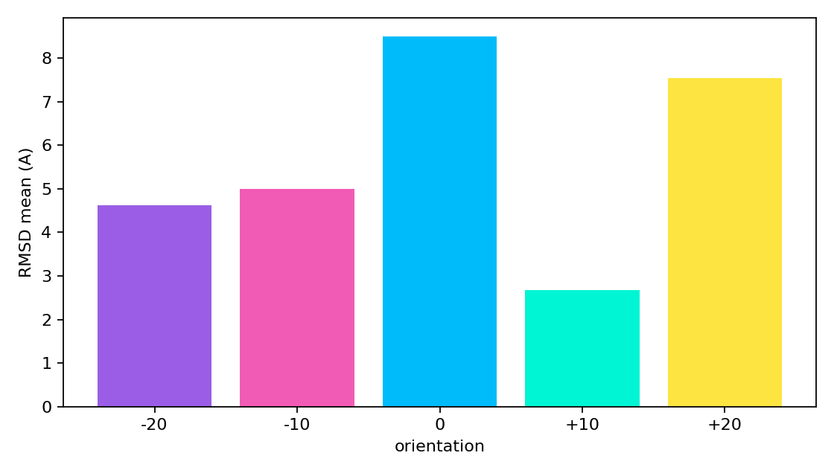
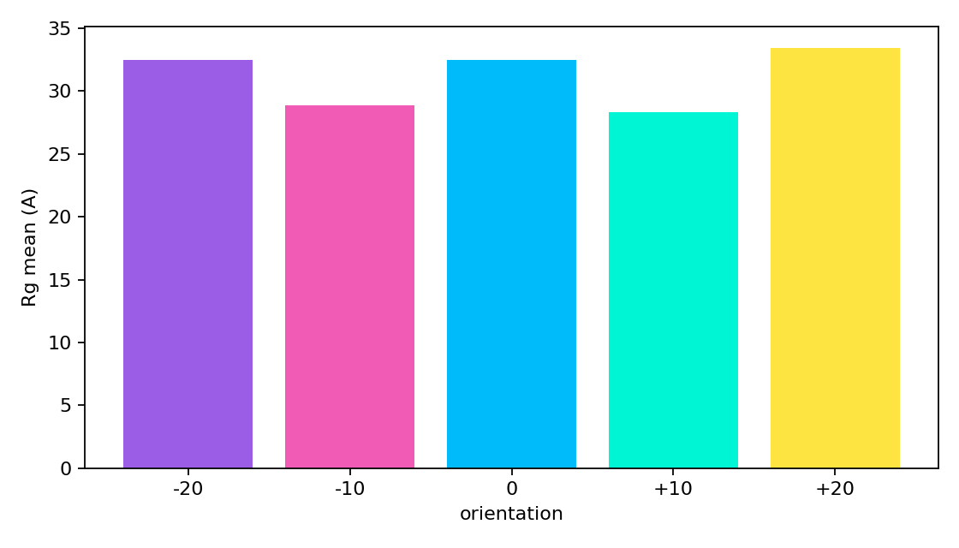
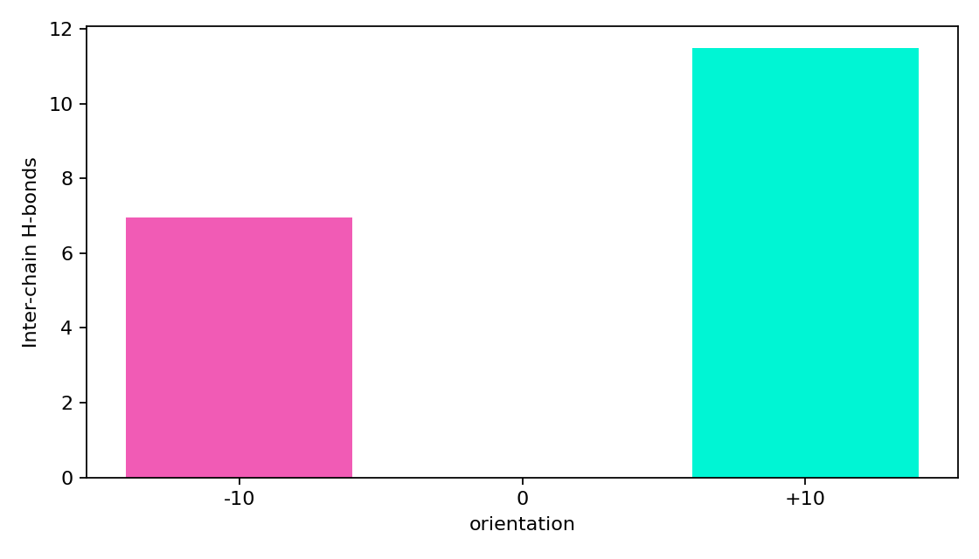
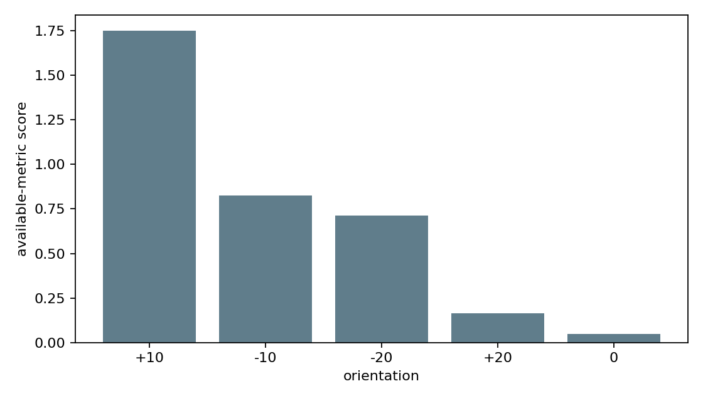
방향 비교
+10° 방향 모델이 가장 좋아 보였습니다
EGFR 안쪽 큰 부분을 여러 각도로 돌려 비교했고, 현재 계산된 지표에서는 +10°가 가장 안정적으로 보였습니다.
선택 이유
움직임 크기
2.68 Å
RMSD가 낮을수록 덜 흔들린다는 뜻
전체 크기
28.31 Å
Rg가 비슷하게 유지되어 비교적 안정적
RMSD
각 방향별 전체 크기 변화(Rg)
두 가닥 연결
11.49
H-bond가 더 많이 보인 조건
주의: 모든 지표가 완벽하게 다 있는 것은 아닙니다. 그래도 현재 가지고 있는 자료에서는 +10°가 가장 좋은 후보입니다.
H-bond
현재 지표를 합친 방향 점수
04 / 09
자료: 02_orientation_metrics/orientation_comparison_table.csv, figures/

Slide 5
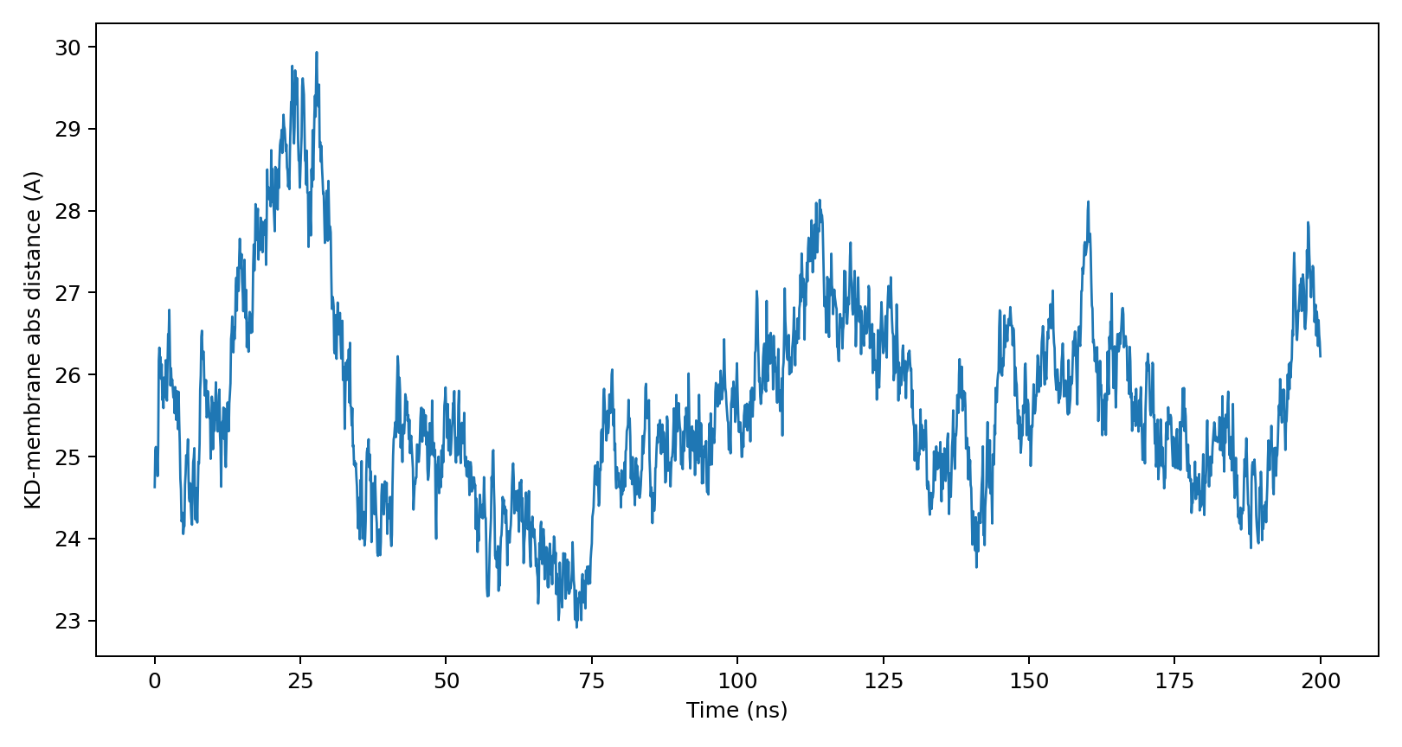
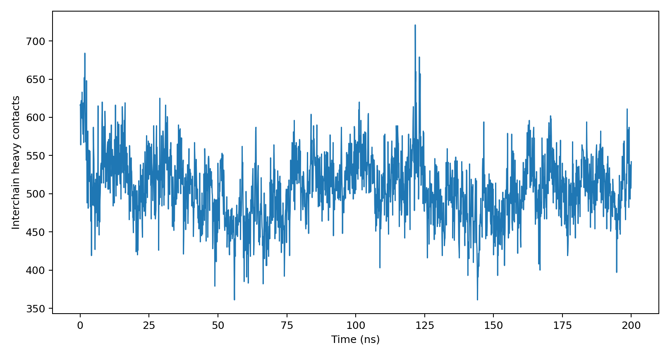
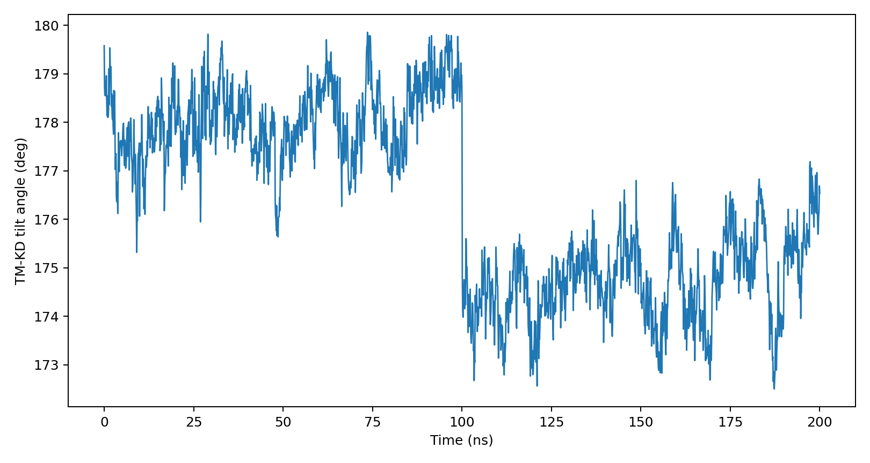
200 ns 확인
최종 움직임 기록 파일을 확인했습니다
trajectory는 단백질이 시간에 따라 어떻게 움직였는지 저장한 기록입니다. 이번에는 +10° 모델의 200 ns 기록을 확인했습니다.
원자 수
FRAME
확인한 시간
검사 결과
49,854
2,001
0-200 ns
OK
물 분자를 뺀 최종 시스템
시간별로 저장된 구조 장면
ns는 아주 짧은 시간 단위
분석에 사용할 수 있는 상태
KD 부분이 막에서 얼마나 떨어져 있는지
EGFR 두 가닥이 서로 얼마나 닿아 있는지
막 부분과 KD 부분의 각도 변화
사용한 최종 파일: EGFR_plus10_step7_production_nw.gro + EGFR_plus10_step7_200ns_nw.xtc. 다른 full_200ns.xtc 파일은 최종 근거로 쓰지 않았습니다.
05 / 09
자료: gmx_check_EGFR_plus10_step7_200ns_nw.txt, trajectory_metrics/

Slide 6
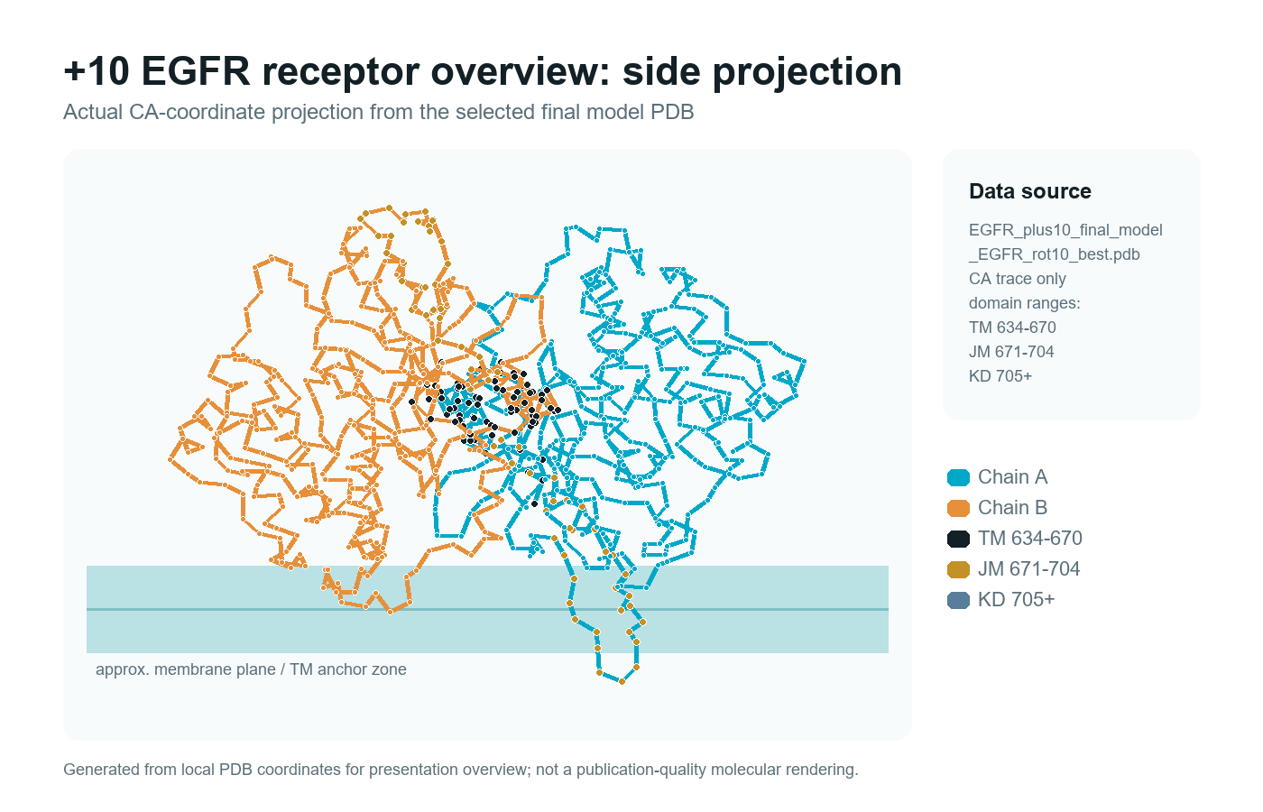
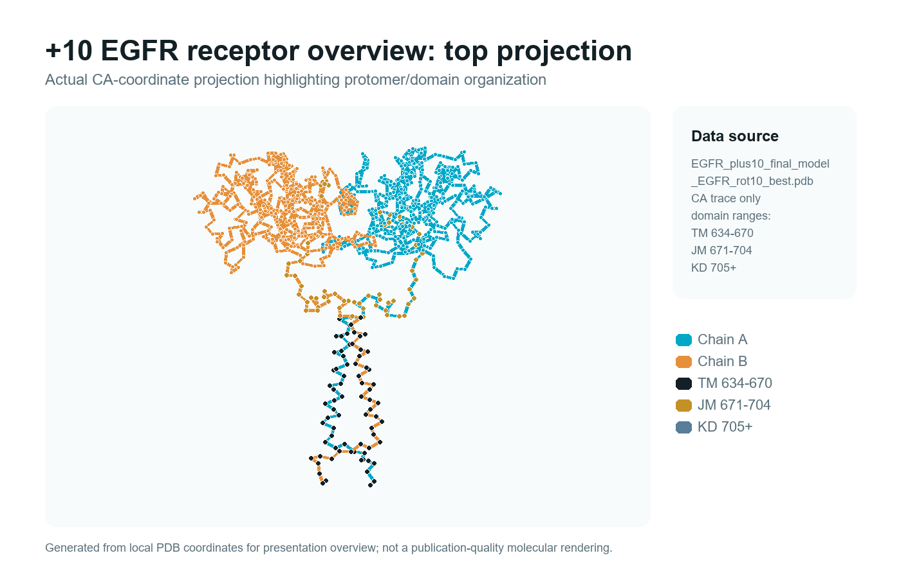
구조 그림으로 확인
EGFR 구조 그림
아래 그림은 실제 PDB 좌표를 간단히 그린 overview입니다. 현재 진행 상황 설명용으로 사용합니다.
쉽게 말하면
+10° 모델은 막 근처에서 EGFR 두 가닥이 같이 있는 모양을 유지합니다.
200 ns 확인 결과, 다음 MYO1D 분석에 넣을 후보로 쓸 수 있어 보입니다.
막과의 거리
25.66 Å
150-200 ns 구간 평균
두 가닥 접촉
505.28
서로 가까운 원자 접촉 수
주의: 이 그림은 실제 좌표를 단순하게 그린 overview입니다. 더 예쁜 최종 그림은 PyMOL/ChimeraX로 나중에 만들 수 있습니다.
옆에서 본 EGFR 모델과 막 위치
위에서 본 EGFR 두 가닥의 배치
06 / 09
자료: EGFR_plus10_final_model_EGFR_rot10_best.pdb, membrane_stability_*_mdanalysis.csv

Slide 7
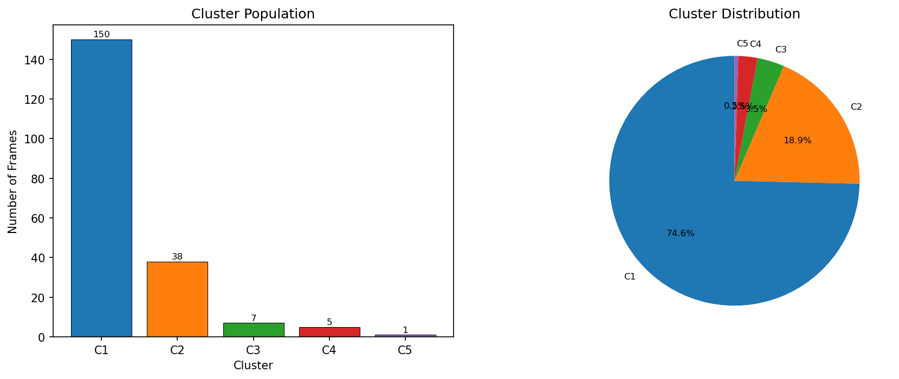
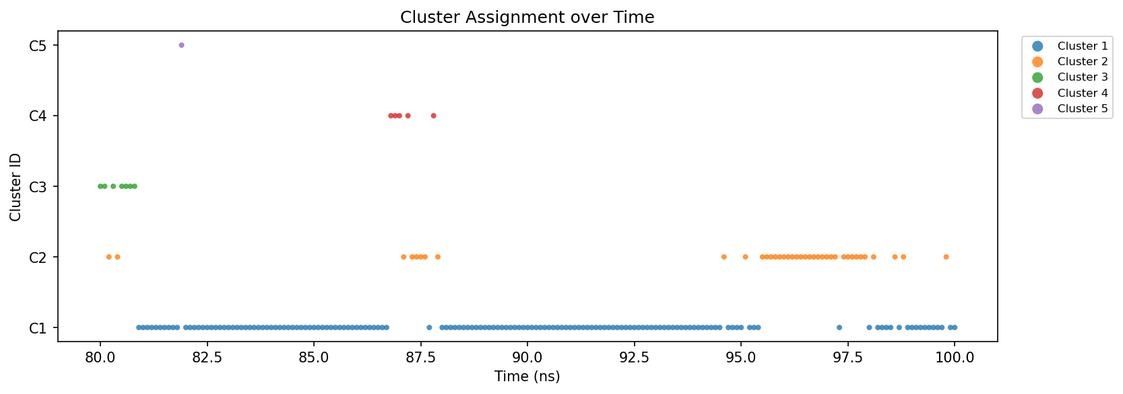
대표 구조 찾기
대표 구조는 일부 찾았고, 마지막 구간은 확인 중입니다
clustering은 비슷한 구조끼리 묶어서 가장 대표적인 모양을 고르는 과정입니다. 80-100 ns 결과는 있지만 160-185 / 170-200 ns는 아직 확정하지 않았습니다.
현재 확인 상태
80-100 ns C1
150/201장이 C1, 대표 시간 84.0 ns
참고 가능
160-185 ns C1
확인 summary를 찾지 못함
아직 미확정
170-200 ns C1/C2
확인 summary를 찾지 못함
아직 미확정
80-100 ns에서 C1이 150/201장, 즉 74.6%를 차지
EGFR_160-185.pdb
파일은 있지만 60-85 ns 폴더에 있음
주의
EGFR_170-200.pdb
파일은 있지만 70-100 ns 폴더에 있음
주의
쉽게 말하면: 80-100 ns 대표 구조는 보여줄 수 있지만, 마지막 160-200 ns 대표 구조는 아직 '확정'이라고 말하지 않습니다.
시간에 따라 어떤 cluster에 속했는지 표시; C1 대표 시간은 84.0 ns
07 / 09
자료: 4.+10_clustering/cluster_results/80-100ns_cut0.15, clustering audit reports

Slide 8
현재 상태 정리
완료한 일과 남은 일
발표에서는 완료된 일, 확인 중인 일, 다음에 할 일을 나누어 보여주면 됩니다.
지금 말할 수 있음
아직 확인 필요
다음 단계
EGFR 기본 모델을 만들었습니다.
160-185 / 170-200 ns 대표 구조는 아직 확정하지 않았습니다.
MYO1D를 EGFR에 붙여보는 docking.
+10° 방향 모델을 현재 후보로 골랐습니다.
파일 이름만 보고 마지막 구간 대표 구조라고 말하면 안 됩니다.
MYO1D가 닿는 EGFR 위치 찾기.
200 ns 움직임 기록 파일을 확인했습니다.
약물이 들어갈 만한 작은 홈 찾기.
막과 거리, 두 가닥 접촉 같은 지표를 계산했습니다.
더 예쁜 구조 그림은 나중에 PyMOL/ChimeraX로 만들 수 있습니다.
대표 구조가 정해진 뒤 화합물 docking.
일부 연결부 제작 과정은 추가 확인이 필요합니다.
발표 핵심: EGFR 모델 준비와 200 ns 확인은 진행 완료. MYO1D, pocket, compound는 다음 단계입니다.
08 / 09
자료: reports/EGFR_modeling_clustering_PPT_data_package.md, reports/다음할일.md

Slide 9
다음 결정
대표 EGFR 구조를 정하고 MYO1D로 갑니다
교수님께 어떤 EGFR 구조를 다음 분석에 쓸지 확인받으면, 그 다음부터 MYO1D docking을 진행하면 됩니다.
다음 작업 순서
교수님께 확인할 질문
다음 분석에 어떤 EGFR 구조를 쓸까요?
1
대표 EGFR 구조 정하기
교수님 피드백 + clustering 구간 결정
처음 만든 +10° PDB를 쓸지, 200 ns 후 구조를 쓸지, cluster 대표 구조를 쓸지 결정합니다.
2
MYO1D 붙여보기
정한 EGFR 구조에 MYO1D를 docking
150-200 ns 또는 160-200 ns 중 어느 구간에서 대표 구조를 고를지 정합니다.
3
닿는 자리 정리하기
EGFR에서 MYO1D가 닿는 부분 표시
689/692/713/715 같은 residue 이름을 최종 topology 기준으로 다시 확인합니다.
작은 홈 찾기
4
약물이 들어갈 만한 공간 후보 찾기
결정 후 추가할 자료: 마지막 구간 clustering summary/PDB, 교수님 피드백 기록.
5
화합물 넣어보기
대표 구조와 pocket이 정해진 뒤 진행
09 / 09
다음 작업은 reports/다음할일.md에 따로 정리했습니다.

